Slide 1
Реабилитационное наркологическое отделение «ИСТОК» 7.02.2011

Slide 2
«ИСТОК»
Отделение реабилитации предлагает комплексную программу лечения зависимостей (алкогольной, наркотической, игровой) рассчитанную на 29 лечебных дней.
Образовано 07.02.2011 года на базе УЗ «МОКЦ Психиатрия-наркология».

Slide 3
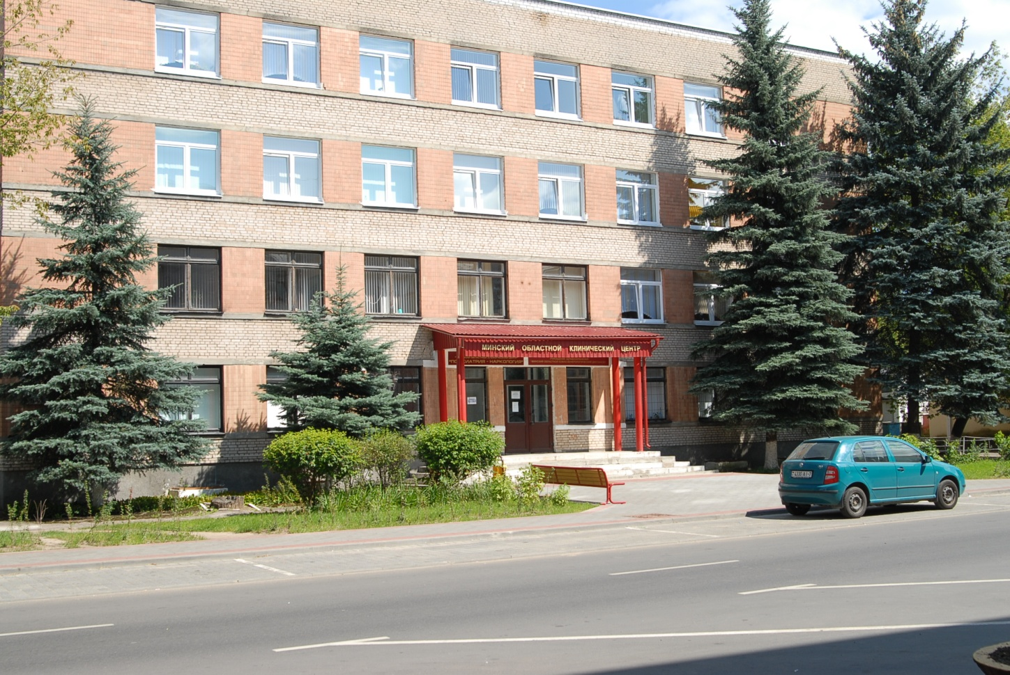
Учреждение здравоохранения «Минский областной клинический центр «Психиатрия-наркология»

Slide 4
Комплексный подход
Комплексный подход основан на одновременном сочетании групповой и индивидуальной психотерапии и 12-шаговой программы движения Анонимных Алкоголиков и Наркоманов.

Slide 5
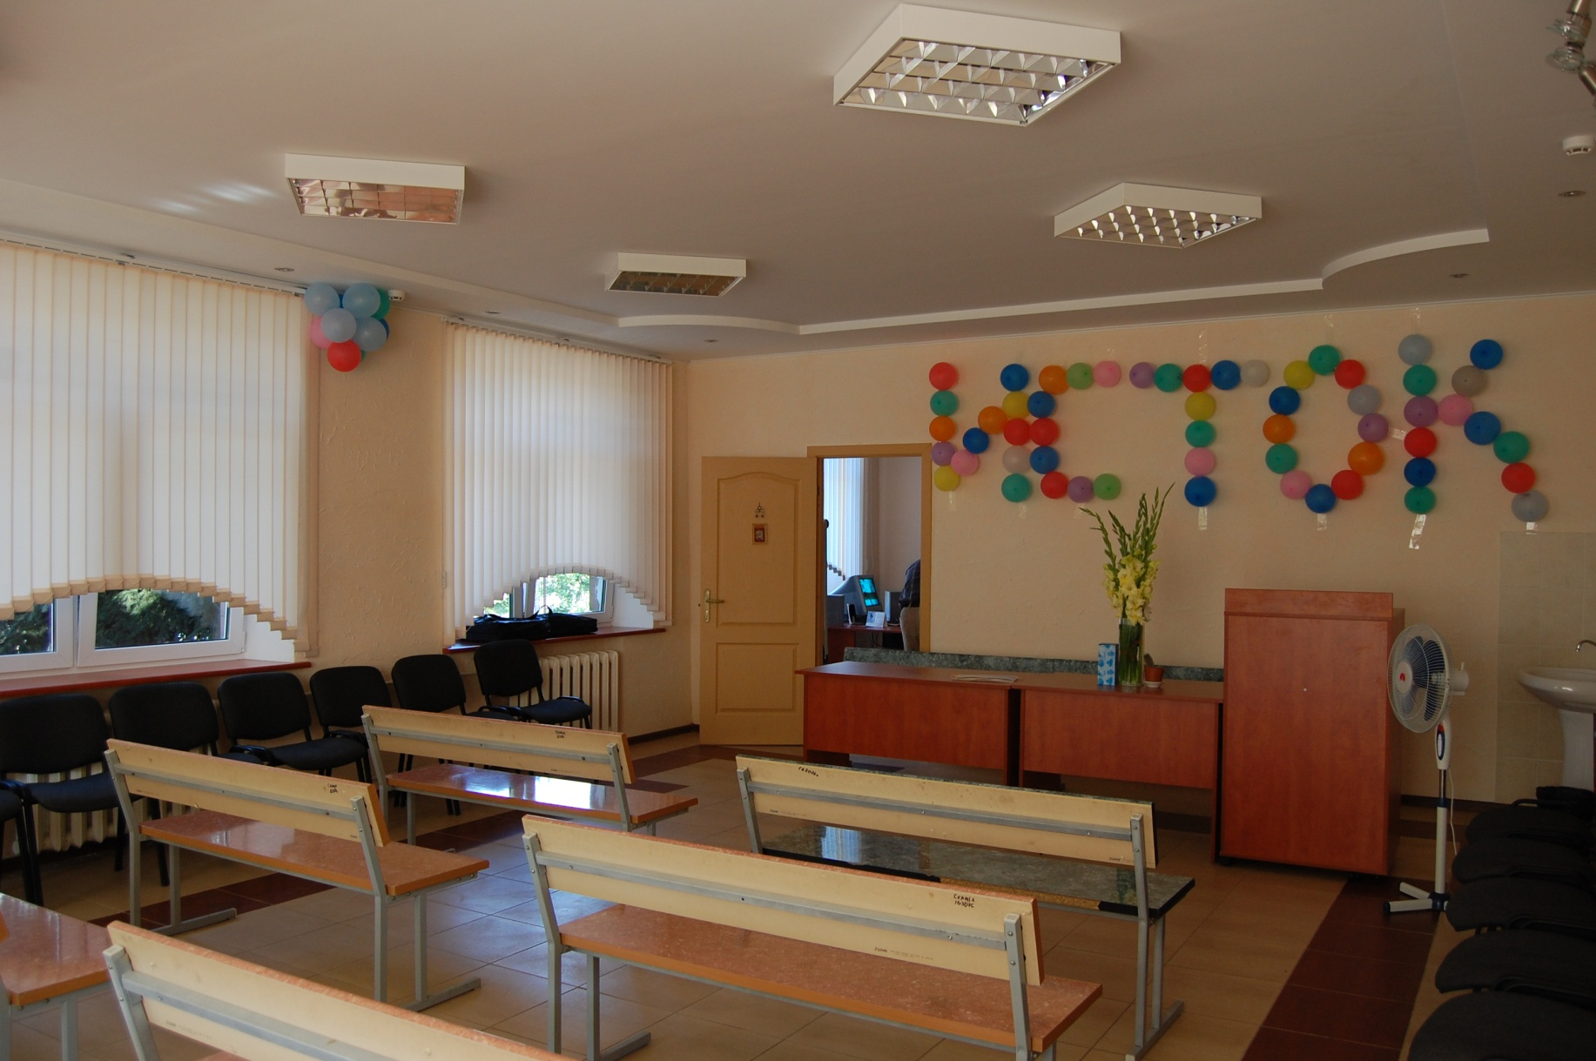

Slide 6
Миннесотская модель лечения зависимости
Основные принципы –
Трактовка зависимости как хронической, прогрессирующей и смертельно опасной болезни, и, что особенно важно, возникшей не по вине больного, а в результате сочетания многих факторов.
Убеждение, что первоначальная мотивация не имеет решающего влияния на течение и результат лечения.
Признание, что одним из самых важных симптомов болезни является отрицание (часто можно услышать, что зависимость – это болезнь отрицания и рецидивов), причем наличие болезни до определенного момента отрицает и окружение больного.
Целью лечения является длительное и пожизненное воздержание от любых ПАВ.
Системный подход к болезни, предполагающий одновременное участие в лечебном процессе близких к пациенту людей.
Максимальное использование потенциала многопрофильной бригады специалистов.
Проведение психотерапии в малых группах, в которых к каждому пациенту предусмотрен индивидуальный подход, потому что каждый имеет собственный путь выхода из болезни и собственные способы предотвратить рецидив болезни.
Использование в психотерапии программы «12 шагов» и систематическое участие в собраниях АА и АН.

Slide 7
Цели программы реабилитации:
Формирование мотивации к трезвости. Укрепление внешней мотивации и формирование внутренней за счет развития ценностей, смыслов, целеполаганий.
Психологическое образование. Возможность приобрести знания по вопросам: симптомы зависимости и как справляться с ними, связь между употреблением и отрицательными последствиями для здоровья (физического, психического и духовного), профилактика срыва и т.д.
Социализация. Программа помогает научиться пользоваться в процессе выздоровления помощью других людей, перестроить прежние взаимоотношения с окружением (близким и дальним) и т.д.
Психотерапевтическая работа, направленная на снижение негативных последствий злоупотребления психоактивных веществ и патологической склонности к азартным играм, корректировка эмоционального состояния, обучение конструктивному решению конфликтов, помощь в формировании нового жизненного опята, способа жизни и т.д.
Разработка индивидуальных программ выздоровления на основе принципа сотрудничества с пациентом. По выходу из программы каждый пациент получает рекомендации по дальнейшему лечению с учетом особенностей личности, социализации и тяжести заболевания.

Slide 8
Работу в отделении осуществляют:
врач-психиатр-нарколог,
врач-психотерапевт,
психологи,
специалисты по социальной работе,
медицинские сестры.
Дополнительную консультативную помощь осуществляют врачи-специалисты:
терапевт
невролог
сексолог.

Slide 9
Условия реализации программы
добровольное согласие наркологических больных на участие в лечебно-реабилитационной программе с использованием психотерапевтических технологий.
Принятия личной ответственности за течение процесса выздоровления как условие его успешного продвижения.

Slide 10
Правила реабилитации
Пациенту реабилитационного центра запрещается:
Проносить, передавать, употреблять или хранить алкогольные, наркотические вещества, лекарственные и химические препараты.
Хранить и использовать компьютеры, плееры, художественную литературу, кроссворды, журналы, играть в азартные игры.
Курить вне отведенных для этого мест.
Иметь при себе и использовать средства связи.
Покидать территорию отделения без сопровождения медперсонала.
Допускать грубость по отношению к посетителям, медперсоналу.
Провоцировать сексуальное поведение.
Нарушать все правила групповой психотерапии.

Slide 11
Программа реабилитации включает:
Лекции
Групповую психодинамическую психотерапию
Структурированные группы
Группы изучения 12-шаговой программы
Группы по арт-терапии
Телесно-ориентированную психотерапию
Группы обсуждения тематических фильмов
Индивидуальную психотерапию
Индивидуальные домашние задания
Группы трудовой реабилитации

Slide 12
Условия отделения
4-х местные палаты
3-х разовое питание
Круглосуточное наблюдение медицинского персонала
Оборудованные помещения для групповой психотерапии

Slide 13
Основные рабочие инструменты
Контракт для реабилитации и классификация нарушений по карточной системе (принцип разделения ответственности и формирования границ)
Сертификат о прохождении программы (принцип якорения)
Рабочее расписание на все дни пребывания в программе (непрерывность и структурированность реабилитационного процесса)
Индивидуальный подход (ежедневное выполнение домашних заданий с прописанием индивидуальной техники безопасности, профилактики срыва и плана выздоровления, встреча с собственным Я)
Самопомощь (тесное взаимодействие с сообществами Анонимных Наркоманов и Анонимных Алкоголиков)
Команда (эмпатия, поддержка, принятие, взросление).

Slide 14
Мы развиваемся:
Программа для второго месяца реабилитации
Программа для лиц, выходящих из заместительной терапии метадоном
Программа для «срывников»
14-дневная амбулаторная программа лечения зависимости
Однократные психотерапевтические 3хдневные блоки
В отделении осуществляется запись на предварительную консультацию психолога перед госпитализацией.

Slide 15
НОРМАН

Slide 16
ВАСИЛИЙ

Slide 17
БЭЛЛА

Slide 18
БЭЛЛА

Slide 19
ЛИНДА

